Slide 1
최대 경쟁사 분석을 통한
토종 SPA브랜드 마케팅 전략
텍스트 마이닝을 통한 데이터 분석
6조 함다인 이화정 이지은 류영규

Slide 2
D
INDEX
주제 선정 배경
프로젝트 계획
분석 과정
업무 분배
개발 과정
분석 결과
결론

Slide 3








01
주제 선정 배경
프로젝트 목적
토종 SPA브랜드
데이터 분석팀
마케팅 최고책임자
경쟁사 데이터 분석 결과를 바탕으로 마케팅 전략 제시
- 3 -
Notes:
과거의 정보 검색은 포털사이트의 검색만이 주를 이루었습니다.
하지만 스마트폰을 활용한 모바일 시대로 들어서면서 다양한 정보검색 매체들이 이용되기 시작했습니다.
현재도 포털사이트 검색을 주로 많이 사용하지만 SNS와 유튜브를 활용하여 검색하는 일들이 많아졌습니다.
이들의 장점은 사용자 간의 양방향 소통이 활발하다는 장점으로 소비자들의 반응을 빠르게 접할 수 있습니다.

Slide 4
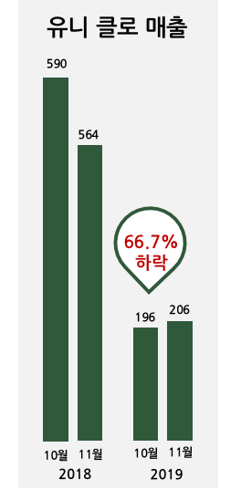
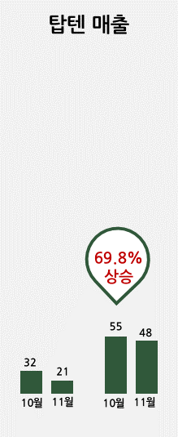
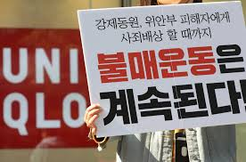

01
주제 선정 배경
현황
8개 전업 카드사 신용카드 매출액 현황
작년 동월 대비
약 376억원 하락
작년 동월 대비
약 25억원 상승
일본기업 불매 운동
이때가 기회!
유니클로 대체 상품에 집중! 매출 확대 기회!
- 4 -
Notes:
과거의 정보 검색은 포털사이트의 검색만이 주를 이루었습니다.
하지만 스마트폰을 활용한 모바일 시대로 들어서면서 다양한 정보검색 매체들이 이용되기 시작했습니다.
현재도 포털사이트 검색을 주로 많이 사용하지만 SNS와 유튜브를 활용하여 검색하는 일들이 많아졌습니다.
이들의 장점은 사용자 간의 양방향 소통이 활발하다는 장점으로 소비자들의 반응을 빠르게 접할 수 있습니다.

Slide 5

02
프로젝트 계획
선정
매체
홍보자료 → 네이버 기사 내용
소비자 반응 → 유튜브 댓글
검색
기간
불매운동 이전 → 2018 하반기 / 2019 상반기
불매운동 이후 → 2019 하반기 / 2020 상반기
시각화
기간별 및 매체별 단어의 출현 빈도수를 시각화
‘워드 클라우드’ 를 이용
키워드
불매 운동 기간 전후로
소비자 및 홍보 매체의 키워드를 확인
분석
홍보 매체에서 다른 키워드와의 연관성을 파악
연관 분석
결과
도출
2020 하반기 마케팅 전략 방향 수립
국내 SPA 브랜드의 점유율 및 매출 확대를 위해 마케팅 전략에 사용할 키워드 선정
- 5 -
Notes:
검색 키워드: 유니클로
선택 매체:
유튜브 댓글 => 소비자
네이버 기사 내용 => 홍보
검색 키워드: 유니클로
기간 설정:
2018 하반기(2018/07/01~2018/12/31)
2019 상반기(2019/01/01~2019/06/30)
2019 하반기(2019/07/01~2019/12/31)
2020 상반기(2020/01/01~2020/05/12)
시각화 및 분석:
1) 불매운동 기간 전후로 소비자 및 홍보 매체의 키워드를 확인
=> 기간별 / 매체별 단어의 출현 빈도수를 시각화 (워드클라우드)
2) 홍보 매체에서 [유니클로]와 함께 사용되는 다른 키워드를 확인
=> 기간별 [유니클로]를 전제로 한 연관 규칙을 출력 (연관분석)
=> 국내 SPA 브랜드의 점유율 및 매출 확대를 위해, 향후 마케팅 전략에 사용할 키워드 선정

Slide 6
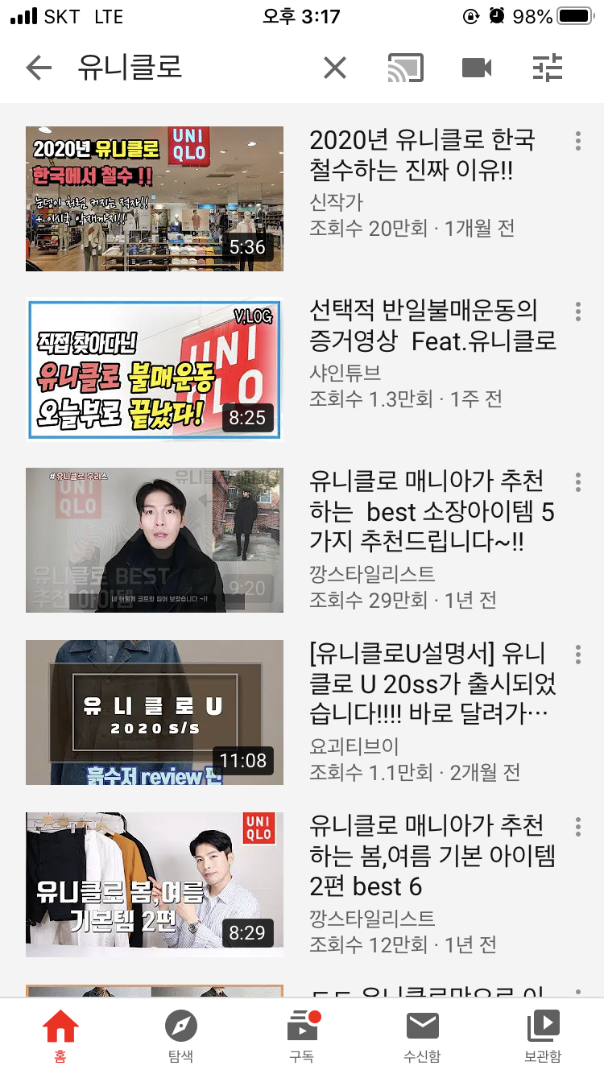
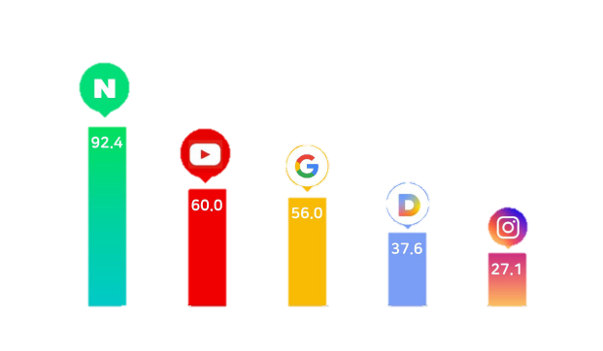
02
프로젝트 계획
매체 선정 기준
온라인 매체에 대한 이용자 증가
온라인 검색 이용 채널 TOP5
단위 : % 중복 응답
네이버
유튜브
구글
다음
인스타
수집 채널 선정 : 온라인 매체
이용 채널 TOP1 , TOP2의 정보 수집 (크롤링)
2개의 키워드를 분석하여 소비자의 니즈를 만족시킬 마케팅 전략 수립
네이버 기사를 통해 기업의 마케팅 방향성 -> 마케팅 키워드 추출
유튜브 댓글을 통해 소비자의 반응 -> 소비자들의 키워드 추출
- 6 -
Notes:
과거의 정보 검색은 포털사이트의 검색만이 주를 이루었습니다.
하지만 스마트폰을 활용한 모바일 시대로 들어서면서 다양한 정보검색 매체들이 이용되기 시작했습니다.
현재도 포털사이트 검색을 주로 많이 사용하지만 SNS와 유튜브를 활용하여 검색하는 일들이 많아졌습니다.
이들의 장점은 사용자 간의 양방향 소통이 활발하다는 장점으로 소비자들의 반응을 빠르게 접할 수 있습니다.

Slide 7




03
분석 과정
크롤링
자연어 처리
연관분석
인사이트 도출
키워드 ‘유니클로’
Python KoNLPy
Python apyori
‘유니클로’와 매출 관계
Requests / BeautifulSoup
Kkma(꼬꼬마) 형태소 분석기
키워드 ‘유니클로’
국내 브랜드의 비젼
Selenium
명사 형태소만 추출
Lift를 중심으로 나열
네이버 기사 : 2280개
Komoran 형태소 분석기
유튜브 댓글 : 23259개
WordCloud 생성
2018년 하반기 ~ 2020년 상반기
- 7 -

Slide 8


04
업무 분배
Crawling
Crawling
유니클로를 포함하는 동영상 링크
동영상 내 댓글의 작성 날짜, 내용
유니클로를 포함하는 뉴스 제목 및 내용
Text mining
Text mining
기간별로 댓글 텍스트 분류
기간별 WordCloud 생성
기간별로 뉴스 텍스트 분류
기간별 WordCloud 생성
기간별 텍스트 연관 분석 내역 비교
이화정
함다인
류영규
이지은
- 8 -

Slide 9




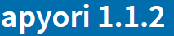


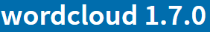
05
개발 과정
사용 Tools
개발 언어
개발 환경
version 3.7.6
version 6.0.3
사용 모듈
- 9 -

Slide 10
05
개발 과정
CODE
네이버 뉴스 크롤링 코드
keyword = "유니클로“
fromdate = "20180701“ #필터 기간에 따라 fromdate~todate 조정
todate = "20181231"
url = f"https://search.naver.com/search.naver?&where=news&query={keyword}\
&sm=tab_pge&sort=2&photo=0&field=0&reporter_article=&pd=3&ds={fromdate[:4]}.{fromdate[4:6]}.\
{fromdate[6:]}&de={todate[:4]}.{todate[4:6]}.{todate[6:]}&docid=&nso=so:da,p:from{fromdate}\
to{todate},a:all&mynews=0&start=1&refresh_start=0"
get_url = requests.get(url)
soup = BeautifulSoup(get_url.content, "html.parser")
head = soup.select_one("div.section_head span").text
total = int(head[7:-1].replace(",",""))
news_data = []
news_titles = []
for start in list(range(1, (total//10)+1, 10)):
try:
url = f"https://search.naver.com/search.naver?&where=news&query={keyword}\
&sm=tab_pge&sort=2&photo=0&field=0&reporter_article=&pd=3&ds={fromdate[:4]}.{fromdate[4:6]}.\
{fromdate[6:]}&de={todate[:4]}.{todate[4:6]}.{todate[6:]}&docid=&nso=so:da,p:from{fromdate}\
to{todate},a:all&mynews=0&start={start}&refresh_start=0"
get_url = requests.get(url)
soup = BeautifulSoup(get_url.content, "html.parser")
naver_news = soup.select("dd.txt_inline > a")
for naver in naver_news:
try:
link = naver.get_attribute_list("href")
news = requests.get(link[0])
news_soup = BeautifulSoup(news.content, "html.parser")
news_content = news_soup.select_one("div._article_body_contents")
news_data.append(news_content.text)
news_title = news_soup.select_one("div.article_info > h3#articleTitle")
news_titles.append(news_title.text)
except:
pass
except:
pass
검색할 키워드와 검색옵션(기간) 설정
전체 개수 text를 추출해서 int로 변환
ex.
head = ‘1-10 / 2,280건’
→ total = 2280
검색된 뉴스의 전체 개수를
첫번째 페이지에서 추출
한 페이지에 뉴스가 10개씩 출력되는
url 주소 규칙에 따라,
첫번째 페이지부터 마지막 페이지까지 10씩 증가하도록 range 설정
ex.
1페이지: url 내 start=1
2페이지: url 내 start=11
3페이지: url 내 start=21
…
기사 내용 크롤링
기사 제목 크롤링
전체 페이지에서
네이버 뉴스의 기사 제목과 내용을 크롤링
- 10 -

Slide 11
05
개발 과정
CODE
유튜브 크롤링 코드
url = "https://www.youtube.com/results?search_query=유니클로&sp=CAI%253D"
driver = webdriver.Chrome('C:\chromedriver')
driver.get(url)
scroll_down(driver)
사이트의 가장 아래부분까지
scroll down하는 함수
url 가져오기
links = list()
for link in driver.find_elements_by_xpath('//*[@id="video-title"]’):
x = link.get_attribute('href’)
if x:
links.append(x)
비어있지 않은 문자열(link url)만 저장
관련 영상 링크 크롤링
comment 데이터를 저장할 list
ex.
[[‘2020. 1. 1’, ‘덧글 내용’],
[‘2020. 1. 1’, ‘덧글 내용2’] ...]
data = list()
for i in links:
driver.get("{}".format(i))
scroll_down(driver)
comments = driver.find_elements_by_id("content-text")
comment_date = driver.find_element_by_xpath('//*[@id="date"]/yt-formatted-string’)
date = comment_date.text
date = date[date.find('20'):]
ymd = split_date(date)
if ymd[0] == '2018' and int(ymd[1]) < 7:
break
for comment in comments:
comment_one = [0 for i in range(2)]
comment_one[0] = date
comment_one[1] = comment.text
data.append(comment_one)
덧글(comments) 크롤링
기간별로 덧글 내용을 비교하기 위해
덧글 작성 시기도 같이 크롤링
날짜 string 분할
ex.
ymd[0] = ‘2020’ #year
ymd[1] = ‘1’ #month
ymd[2] = ‘1’ #day
너무 오래된 덧글(2년전)은 크롤링 X
크롤링 된 링크에 접속하여
해당 영상의 덧글 전부 크롤링
- 11 -

Slide 12
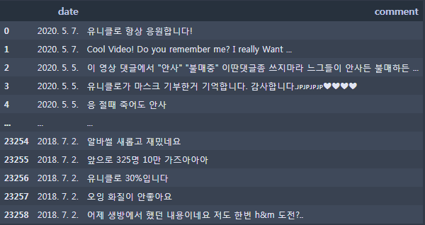
05
개발 과정
CODE
네이버 뉴스 & 유튜브 명사 추출 및 워드 크라우드
noun_list: 형태소 분석된 명사들을
저장하는 list
noun_list_01: 2020.01 ~ 현재
noun_list_02: 2019.07 ~ 2019.12
noun_list_03: 2019.01 ~ 2019.06
noun_list_04: 2018.07 ~ 2018.12
kkma = Kkma()
noun_list_01 = []
noun_list_02 = []
noun_list_03 = []
noun_list_04 = []
for com in range(len(data)):
noun = kkma.nouns(str(data.iloc[com].values[1]))
ymd = split_date(data.iloc[com].values[0])
con_nouns = filter(lambda word : len(word)>1 , noun)
if ymd[0] == '2020’:
noun_list_01.extend(con_nouns)
elif ymd[0] == '2019' and int(ymd[1]) >= 7:
noun_list_02.extend(con_nouns)
elif ymd[0] == '2019' and int(ymd[1]) < 7:
noun_list_03.extend(con_nouns)
else:
noun_list_04.extend(con_nouns)
DataFrame
기간별로 형태소 분석
두글자 이상의 명사만 저장
(filter)
def word_show(noun_list):
result= " ".join(noun_list)
result_w= WordCloud(background_color="white",
max_words=1000, stopwords = stop_word,
font_path="C:\Windows/Fonts/Malgun.ttf",
random_state=42, relative_scaling=0.2)
result_w.generate(result)
plt.figure(figsize=(15,10))
plt.imshow(result_w, interpolation="bilinear")
plt.axis("off")
return plt.show()
stop_word = STOPWORDS | \
set(["유니", "진짜", "제가", "설명", "사람", \
"하나", "어디", "이번", "인간", "이제", \
"무엇", "계속", "한번", "니들", "생각", \
"주세", "그것", "때문", "이것", "영상", \
"컨텐츠"])
wordcloud 생성 함수
- 12 -

Slide 13
05
개발 과정
CODE
네이버 뉴스 연관 검색 코드
사용자 사전 파일(userdic.txt)
유니클로 NNP
홍보대사 NNP
유기아동 NNP
초록우산 NNP
불매 NNP
탑텐 NNP
kom = Komoran(userdic = "./userdic.txt")
transaction = []
for title in news_titles:
nouns = kom.nouns(title)
nouns_filter = filter(lambda word : len(word)>1, nouns)
nouns_list = list(set(nouns_filter))
transaction.append(nouns_list)
기사 제목을 형태소 분석 후
트랜잭션화
두글자 이상의 명사만 저장
(filter)
#연관분석 결과에 따라 최소 지지도, 신뢰도 등 조정
rules = apriori(transaction, min_support=0.03, min_confidence=0.1)
results = list(rules)
results_df = pd.DataFrame(None, columns = ["lhs", "rhs", "support", "confidence", "lift"])
index = 0
for row in results:
support = row[1]
ordered_stat = row[2]
for ordered_item in ordered_stat:
lhs = " ".join(x.strip() for x in ordered_item[0])
rhs = " ".join(x.strip() for x in ordered_item[1])
confidence = ordered_item[2]
lift = ordered_item[3]
results_df.loc[index] = [lhs, rhs, support, confidence, lift]
index = index + 1
results_df.loc[results_df.lhs == keyword].sort_values(by=["lift"], ascending=False).head(15)
전제조건(lhs)에 변수(keyword=“유니클로”) 지정하여
향상도(lift) 상위 15건 조회
연관규칙의 데이터프레임화 및
중심 키워드와의 연관관계 분석
- 13 -

Slide 14
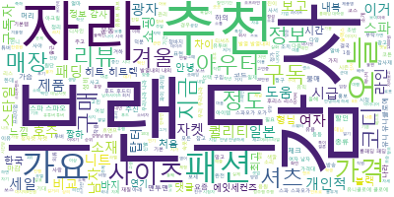
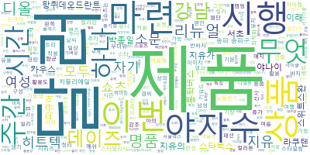
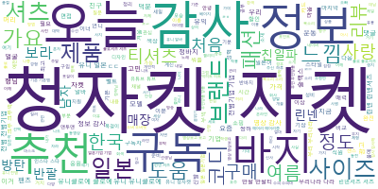
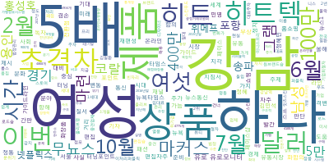
05
분석 결과
< ‘불매 운동 전’ 워드 클라우드 > 를 통한 경쟁사 분석
유튜브 댓글
뉴스 기사
ㅎ
ㅎ
2018 하반기
2018 하반기
2019 상반기
2019 상반기
제품 및 행사(감사제)에 대한 소비자 관심
고객 니즈에 부합하는 키워드로 홍보
자켓, 셔츠, 바지, 감사와 같은 키워드 도출
가격 등과 같은 ‘행사’관련과 ‘제품’ 키워드 도출
타사 전략 : 소비자의 니즈에 부합하는 광고 마케팅 전략을 취함
- 14 -

Slide 15
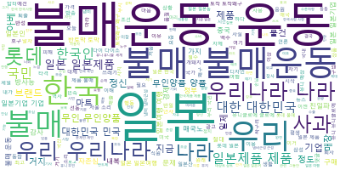
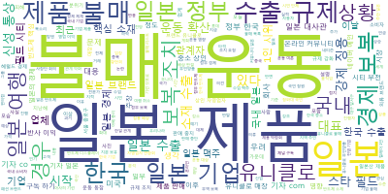
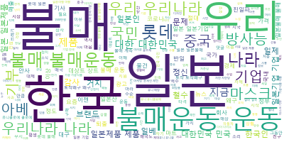
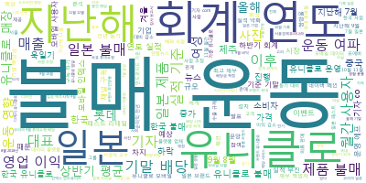
05
분석 결과
< ‘불매 운동 후’ 워드 클라우드 > 를 통한 경쟁사 분석
유튜브 댓글
뉴스 기사
ㅎ
ㅎ
2019 하반기
2019 하반기
2020 상반기
2020 상반기
유니클로의 제품에 관심도 하락
불매운동으로 인한 광고 효가 미미
불매운동, 일본, 직접적인 일본 기업명 언급
불매운동, 수출 규제와 같은 키워드 도출
국내 SPA 브랜드 시장 점유율 상승과 매출 증대를 이뤄낼 기회!
- 15 -

Slide 16
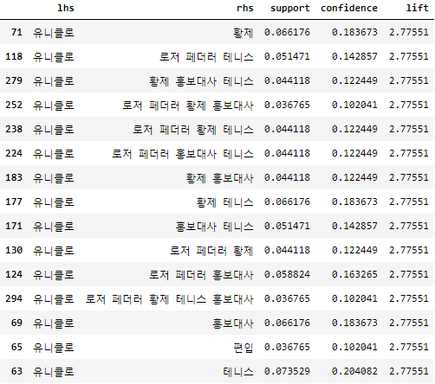
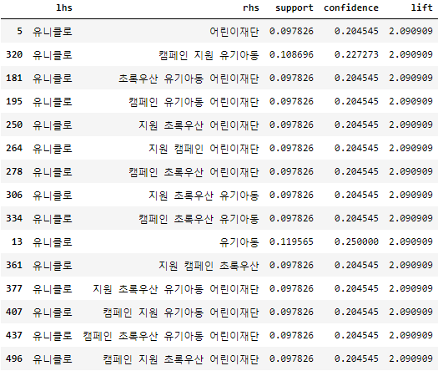
05
분석 결과
< ‘불매 운동 전’ 연관 분석 > 을 통한 경쟁사 분석
2018 하반기
2019 상반기
로저 페더러
캠페인 지원
황제 홍보대사
어린이 재단
로저 페더러를 홍보대사로 선정
초록 우산 어린이 재단과 캠페인 진행
인플루언서 마케팅 효과로 소비 심리 자극
사회적 기업이라는 브랜드이미지 수립
홍보대사 선정과 캠페인 활동을 앞세운 마케팅 전략
- 16 -

Slide 17
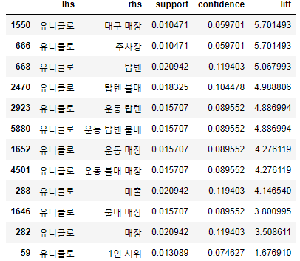
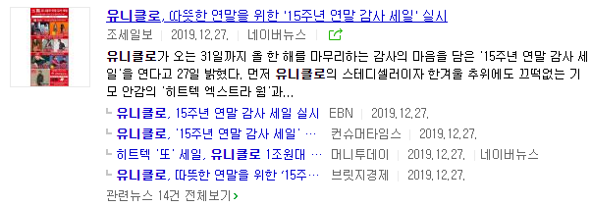
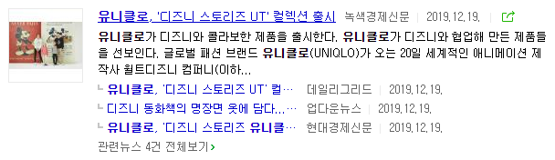
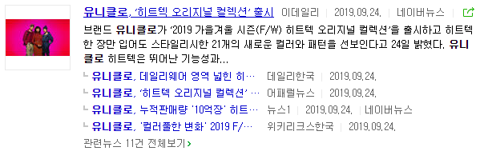
05
분석 결과
< ‘불매 운동 후’ 연관 분석 > 을 통한 경쟁사 분석
2019 하반기
대구매장 -> 불매운동 1인 시위
탑텐(국내기업) -> 유니클로 대체 브랜드로 급부상
여전히 뉴스를 통한 광고 진행
BUT 불매운동으로 인해 기사 매체통한 마케팅 효과 하락
‘연관 분석’ 결과, 경쟁업체의 뉴스를 통한 마케팅이 실패함을 확인
- 17 -

Slide 18
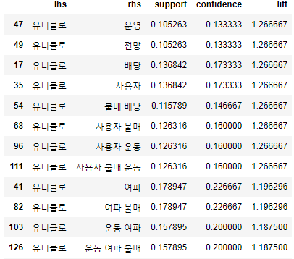
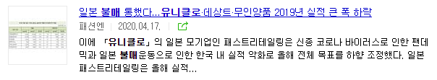
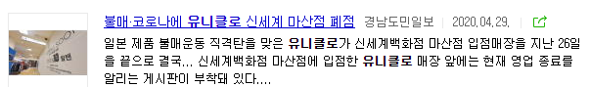
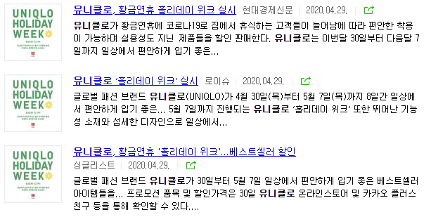
05
분석 결과
< ‘불매 운동 후’ 연관 분석 > 을 통한 경쟁사 분석
2020 상반기
운영, 전망 -> 불매 운동의 여파에 대한 관심
불매 -> 오랜 시간이 지난 현재에도 불매운동은 지속됨
‘홀리데이 위크’ 광고 진행
BUT 불매운동으로 인해 이슈의 빈도가 낮음
‘연관 분석’ 결과, 국내 기업의 매출 확대 기회는 현재 진행형
- 18 -

Slide 19





06
결론
캠페인 활동
홍보대사 선정
토종 브랜드
이미지 강조
브랜드 이미지 상승
인플루언서 마케팅
애국 마케팅
대체 상품 주력
감사제
(할인 행사)
경쟁사의 대체상품을
주력상품으로 마케팅
고객 니즈 파악
경쟁사의 3가지 마케팅 강점을 벤치마킹
유니클로 마케팅 전략과
토종 브랜드의 강점을 활용한 마케팅 제시
- 19 -

Slide 20
감사합니다.
6조 함다인 이화정 이지은 류영규

